Slide 1


食べ物クイズ
～肉類編～（全８問）

Slide 2
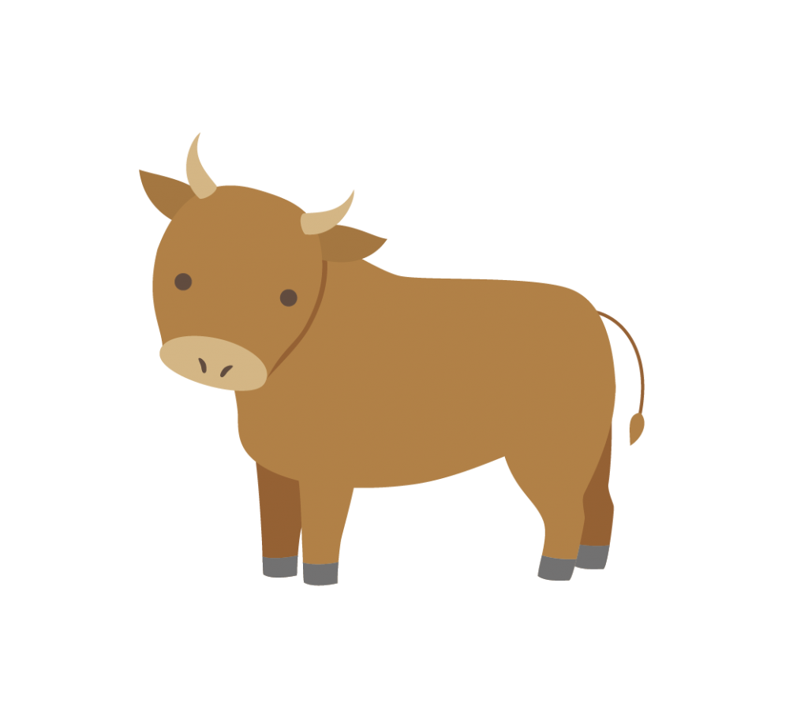
第１問
私たちが食べている動物の肉は、ほとんどが牧場や養豚場で人間が育てたもの（家畜）です。肉は私たちの体を作る大切な食べ物で、ハンバーグ、ハムソーセージも肉からできています。
では１頭（７５０ｋｇ）の牛から何ｋｇの食べられる部分ができるでしょうか？
①１００ｋｇ
②２００ｋｇ
③３００ｋｇ

Slide 3
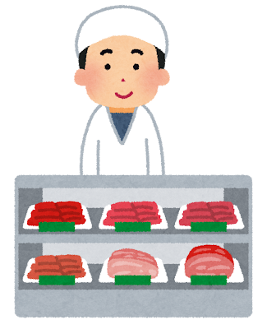
答え ③
肉の中で、呼び方や脂肪などの栄養の量がちがいます。
エネルギーを多く作り出す
脂肪が多い部分は、ばら・サーロインと言い、
脂肪の少ない部分は、ヒレ肉、もも肉です。

Slide 4
第２問
牛からとれる「タン」は、どこの部分の肉でしょうか？
①おしり
②ほっぺた
③舌

Slide 5
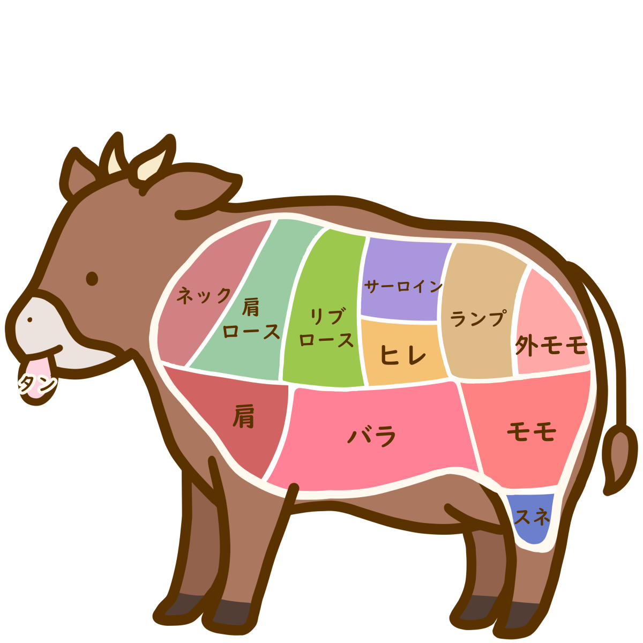
答え ③
「タン」とは、舌のことで、シチューにしたり、焼肉にしたりします。

Slide 6



第３問
日本では、食材に植物の名前をつけることがあります。
「もみじ」とつけているお肉は、何のお肉でしょうか。
①馬の肉
②鹿の肉
③猪の肉

Slide 7



答え ②鹿の肉
ちなみに馬の肉は「さくら」、猪の肉は「ボタン」と呼ばれます。
こういった呼び方 は、肉を食べることを禁止していた江戸時代に生まれたものです。

Slide 8

第４問
肉は英語でビーフ 鶏肉はチキン 豚肉は何というでしょう？
①トン
②ポーク
③ホーク

Slide 9

答え ②
豚肉のことは、英語でポークと言います。

Slide 10
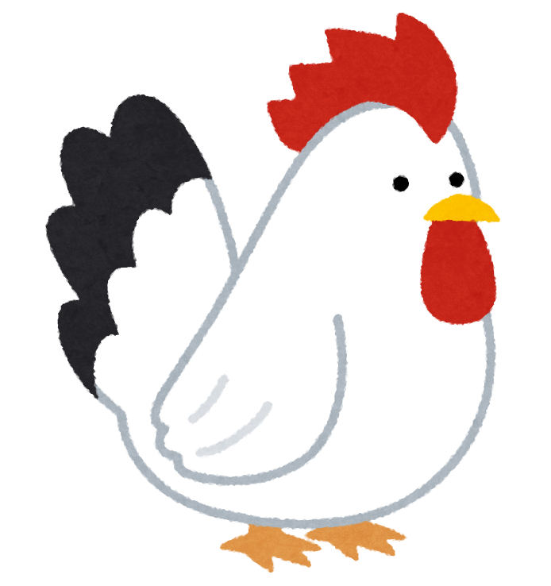
第５問
日本では、どの肉が一番食べられているでしょうか？
①牛肉
②豚肉
③鶏肉

Slide 11
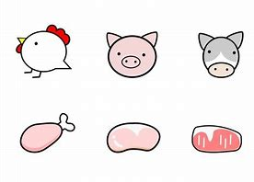
答え ③鶏肉
鶏肉は値段が安いことや、ヘルシーで健康によいイメージがあることなどが、鶏肉が1位である理由として挙げられます。
2位は、豚肉、3位は牛肉です。
1位
２位
３位

Slide 12

第６問
どの肉にも多く含まれているのは、どの栄養分でしょうか？
①たんぱく質
②炭水化物
③ビタミン

Slide 13

答え①
たんぱく質です。
ですから、肉を食べると筋肉を作ってくれます。

Slide 14


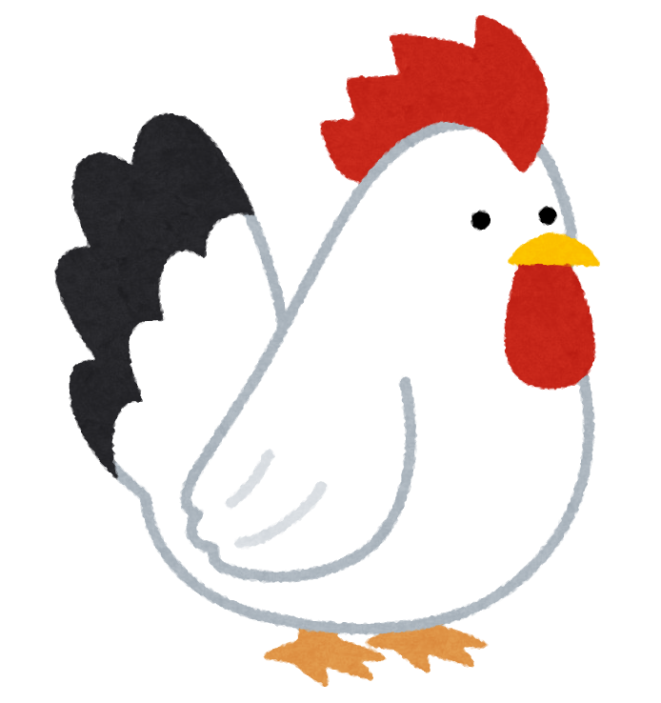
第７問
ハムは何のお肉で作るのでしょうか？
①牛肉
②豚肉
③鶏肉

Slide 15
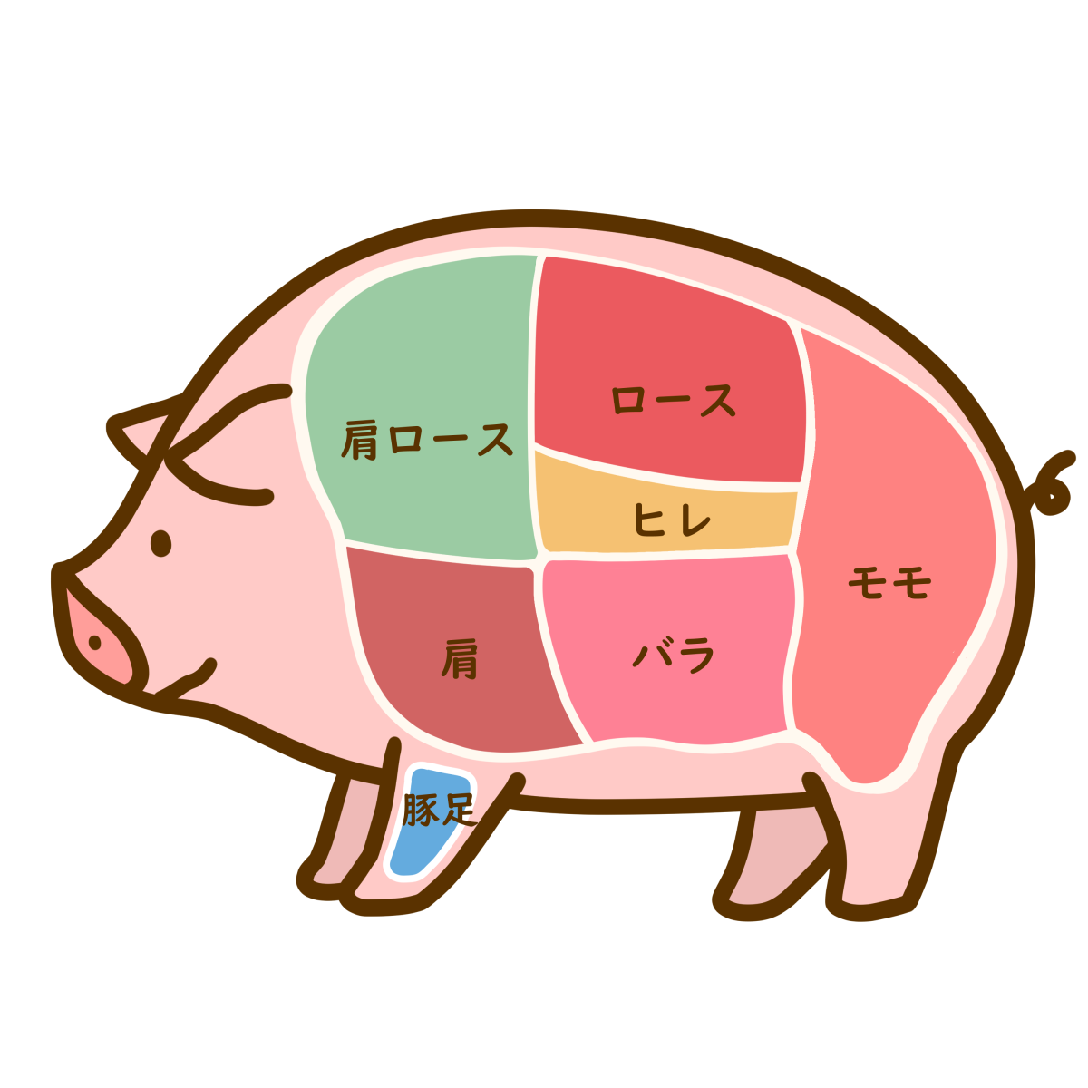
答え ②豚肉
ハムは、豚の後ろ足からとれる「もも肉」から作られています。
ベーコンは、豚のバラ肉（あばら骨の近くからとれる）から作られています。

Slide 16

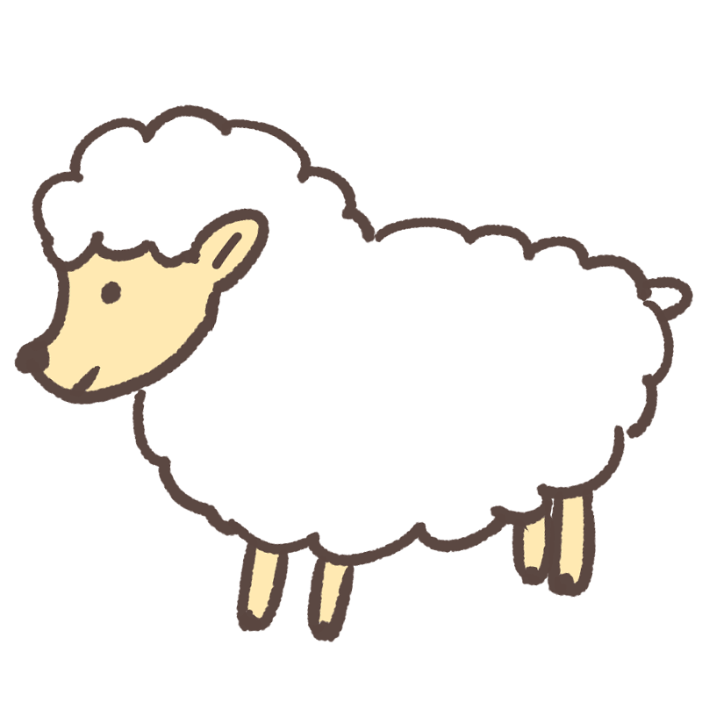
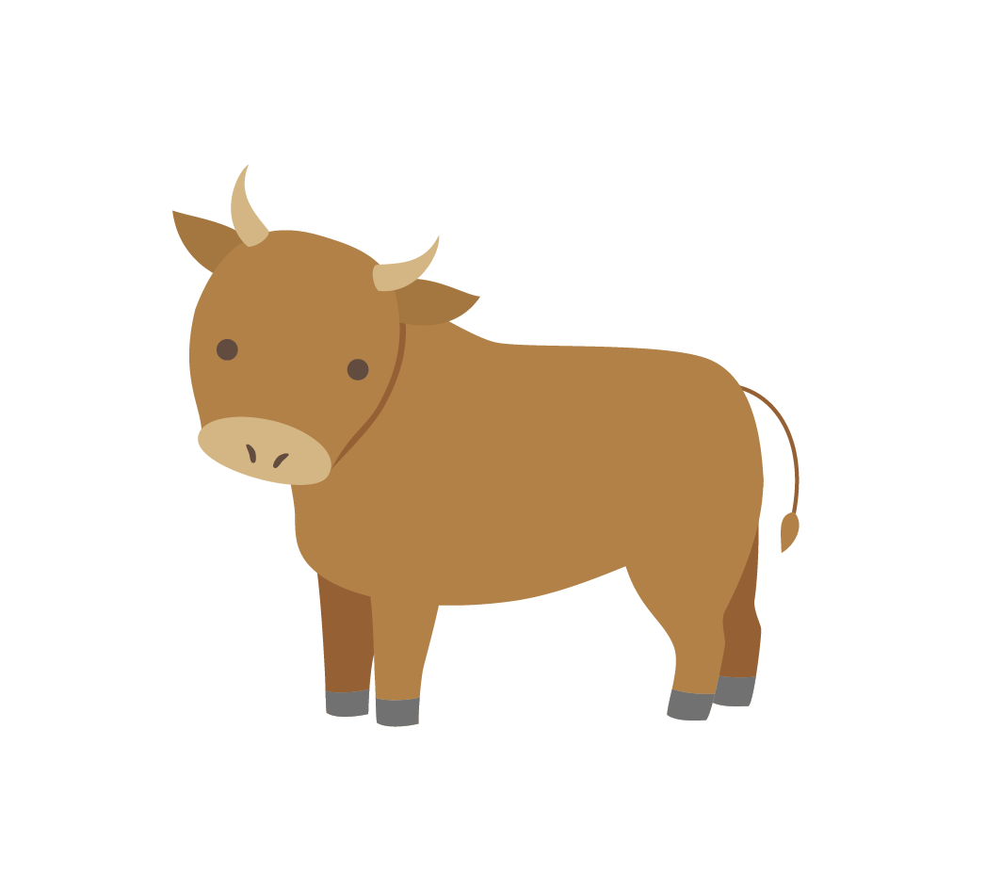
第８問
北海道で食べられる料理に「ジンギスカン」があります。何のお肉を使っているのでしょうか？
①カモ肉
②羊の肉
③牛肉

Slide 17
答え ②羊の肉
ジンギスカンは、羊の肉を使います。
専用の鍋があり、真ん中で肉を焼いて回りで野菜を焼きます。

